Slide 1
案例分析
68岁，男，吸烟史30余年，慢性咳嗽、咳痰20余年，近5年来明显加剧，伴有喘息和呼吸困难，3天前因受凉感冒，出现剧咳、咳痰、气促、发绀来院就诊。查体：体温39.2℃，脉搏122次/分，呼吸30次/分，血压140/90mmHg，唇颊发绀，桶状胸；血气分析：PaO₂ 52mmHg; PaCO₂ 60mmHg。
1.该病例可能的医疗诊断？ 2.该患者目前主要的护理诊断有哪些； 3.如何指导患者进行家庭氧疗？

Slide 2

慢
性
阻
塞
性
肺
疾
病
护理学院/临床护理教研室
适用对象：护理学专业本科
Notes:
更多模板请关注：xxxxxx

Slide 3
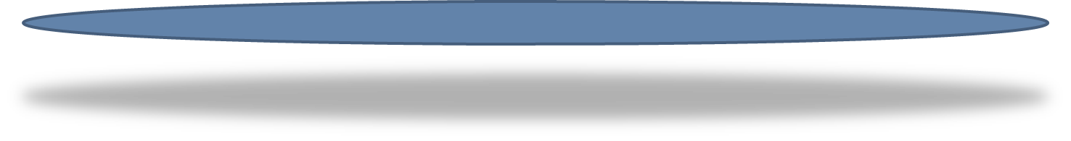
目 录 页
01
概述
02
病因及发病机制
03
临床表现、辅助检查及治疗
04
护理诊断及措施

Slide 4
教 学 目 标
【识记】
慢阻肺的临床表现及护理要点
【理解】
慢阻肺的病因及发病机制
【运用】
1.运用护理程序对病人实施整体护理
2.厚植仁爱、严谨、慎独、敬业奉献的职业精神。

Slide 5
重、难点
【重点】
1.慢性阻塞性肺疾病的临床表现
2.慢性阻塞性肺疾病的评估及护理要点
【难点】
1.发病机制、辅助检查
2.家庭氧疗及呼吸功能锻炼的指导

Slide 6
01
概述

Slide 7
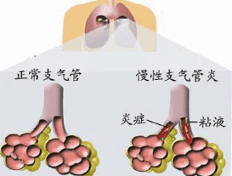
一、概述
1.慢性支气管炎（慢支）
指气管、支气管粘膜及其周围组织的慢性非特异性炎症。
—咳嗽、咳痰；
—发病持续3个月/年，
连续≥2年以上。
Notes:
例：女孩得SLE，自杀两次。

Slide 8
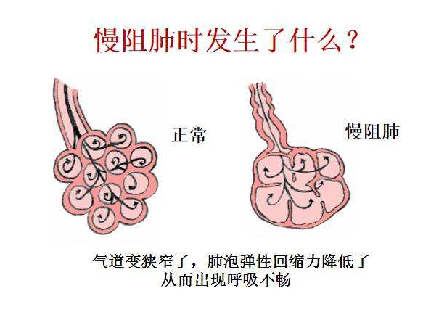
一、概述
2.慢性慢阻肺疾病(chronic obstructive pulmonary disease,COPD)
以持续气流受限为特征的可以预防和治疗的疾病；
—呈进行性发展。
—可导致慢性呼衰及慢
性肺源性心脏病。
Notes:
例：女孩得SLE，自杀两次。

Slide 9
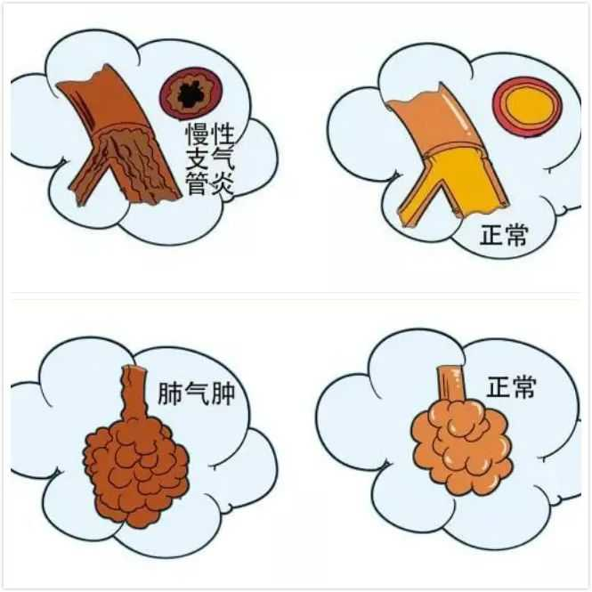
一、概述
3.COPD与慢支、肺气肿关系
—慢性支气管炎和肺气肿出现气流受限，即可诊断COPD；
Notes:
例：女孩得SLE，自杀两次。

Slide 10
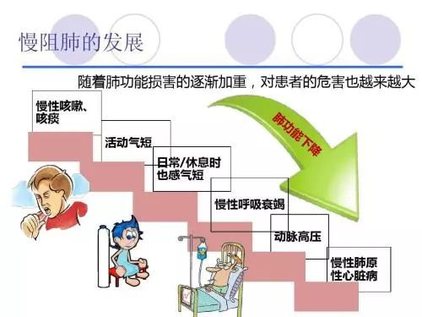
一、概述
慢性支气管炎
  COPD
肺气肿
“疾病的发生是一个漫长的过程”
Notes:
例：女孩得SLE，自杀两次。

Slide 11
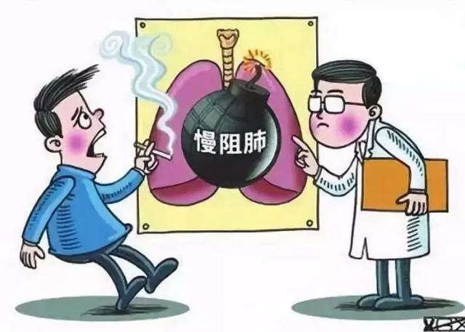
一、概述
4.流行病学研究
（1）患病率高、死亡率高；
（2）我国40岁以上患病率8.2%；
（3）世界经济负担第5位。
Notes:
例：女孩得SLE，自杀两次。

Slide 12
02
病因及发病机制

Slide 13
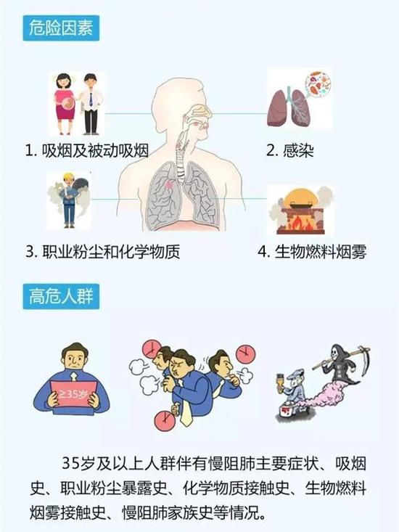
二、病因及发病机制
（一）病因
1.吸烟
2.感染
3.理化因素
Notes:
例：女孩得SLE，自杀两次。

Slide 14

二、病因及发病机制
（二）尚不明确，多种因素长期相互作用的结果。
1.蛋白酶-抗蛋白酶失衡机制
发病机制
2.氧化应激
3.炎症机制
4.其他（营养、气候等）
“量变—质变”
Notes:
例：女孩得SLE，自杀两次。

Slide 15
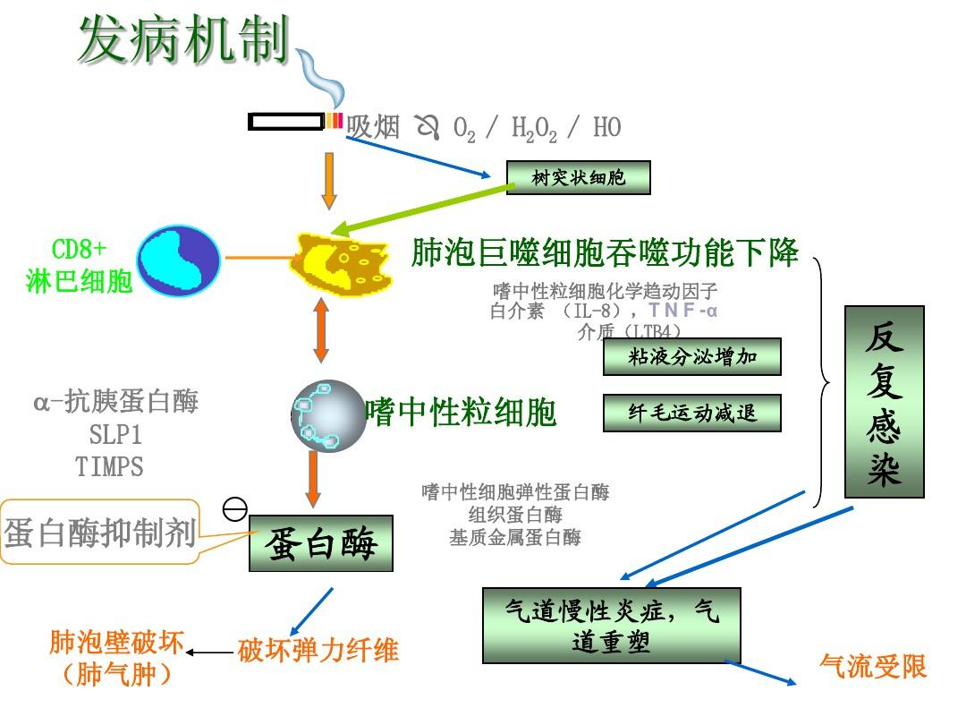
二、病因及发病机制
Notes:
例：女孩得SLE，自杀两次。

Slide 16
03
临床表现

Slide 17
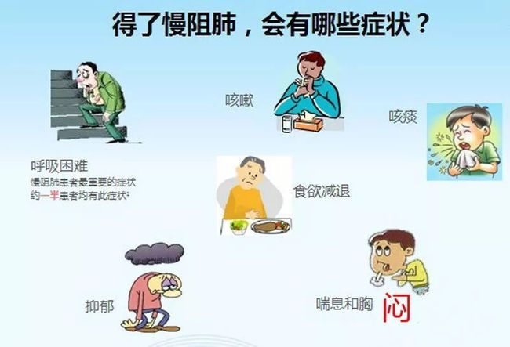
三、临床表现
缓慢起病、病程漫长反复。
“咳、痰、喘、呼吸困难”
Notes:
例：女孩得SLE，自杀两次。

Slide 18
三、临床表现
 | 症状 | 体征
慢支 | 咳、痰、喘、炎 | 干/湿啰音 喘息型伴哮鸣音
慢阻肺 | 咳、痰、气促+呼吸困难 1.稳定期 咳、痰、喘稳定 2.急性加重期 症状加重（脓性或粘液痰）+发热 | —肺气肿体征 视：桶状胸、呼吸运动↓ 触：语颤↓ 叩：过清音 听：呼吸音↓、呼气
Notes:
例：女孩得SLE，自杀两次。

Slide 19
三、临床表现
（二）COPD病情严重程度
— 症状评估（mMRC问卷）
呼吸困难程度分级
0级 | 剧烈运动时出现呼吸困难
I级 | 平地快步行走或上坡时出现呼吸困难
II级 | 由于呼吸困难，行走较同龄人慢或需要休息
III级 | 平地行走100米或数分钟即需要停下来喘气
IV级 | 不能离开家或穿脱衣服即出现呼吸困难
Notes:
例：女孩得SLE，自杀两次。

Slide 20
三、临床表现
（三）COPD病程分期— 症状和体征变化
1.急性加重期—短期内出现症状加重，喘息加重，痰量增多；
2.稳定期—咳嗽、咳痰、气短等症状稳定。
Notes:
例：女孩得SLE，自杀两次。

Slide 21


案例分析
68岁，男，吸烟史30余年，慢性咳嗽、咳痰20余年，近5年来明显加剧，伴有喘息和呼吸困难，3天前因受凉感冒，出现剧咳、咳痰、气促、发绀来院就诊。 查体：体温39.2℃，脉搏122次/分，呼吸30次/分，血压140/90mmHg，唇颊发绀，杵状指，桶状胸；血气分析：PaO₂ 52mmHg; PaCO₂ 60mmHg。
1.该病例可能的医疗诊断？

Slide 22
04
辅助检查

Slide 23
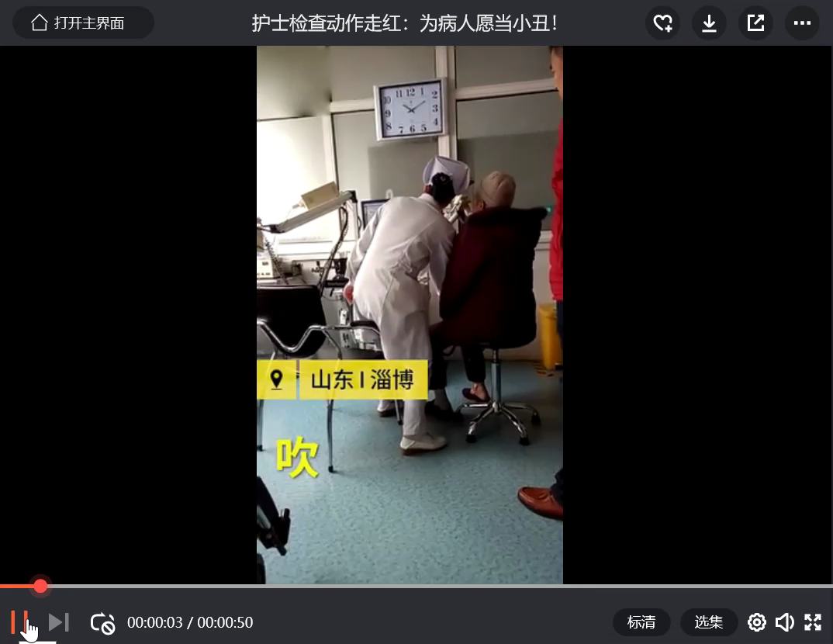
四、辅助检查
“将护理工作当成热爱、无私奉献”
Notes:
例：女孩得SLE，自杀两次。

Slide 24
四、辅助检查
1. 肺功能检查: 持续气流受限（主要指标）
（1） 吸入支管舒张气药
—FEV1<80%、FEV1/FVC<70%→不完全可逆气流受限；
（2）肺总量↑、残气量↑，肺活量↓；
2. 血气分析：低氧血症，进展为高碳酸血症。
Notes:
例：女孩得SLE，自杀两次。

Slide 25
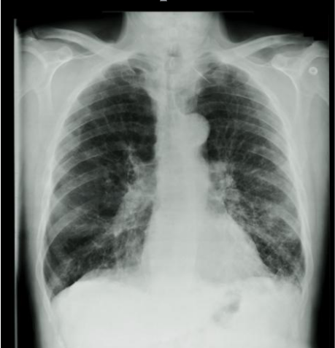
四、辅助检查
3. X线：反复发作—肺纹理增粗、紊乱。
Notes:
例：女孩得SLE，自杀两次。

Slide 26
05
治疗

Slide 27
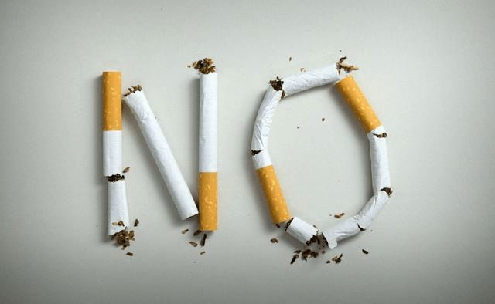
五、治疗
（一）稳定期治疗
—避免诱因，减轻症状，阻止发展、改善肺功能，改善生活质量。
1.戒烟，脱离污染环境。
Notes:
例：女孩得SLE，自杀两次。

Slide 28
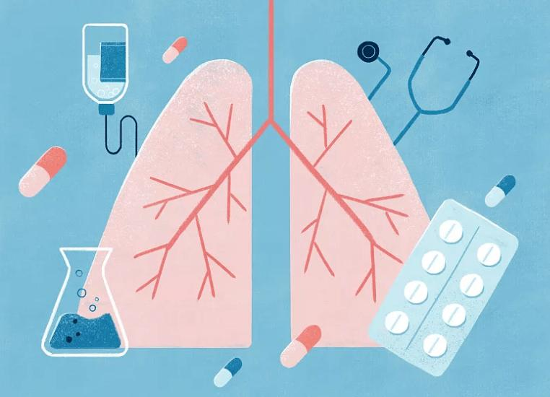
五、治疗
（二）药物治疗
1.支气管舒张剂—沙丁胺醇、异丙托溴铵定量吸入；
2.糖皮质激素—沙美特罗、布地奈德等；
3.祛痰药—氨溴索等；
Notes:
例：女孩得SLE，自杀两次。

Slide 29
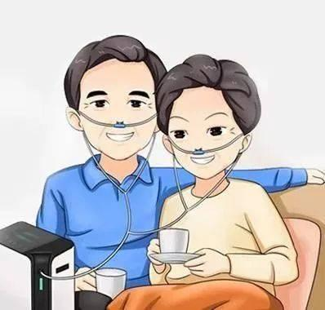
五、治疗
长期家庭氧疗（LTOT）
1.指征：①PaO₂＜55mmHg或SaO₂＜88%；
②PaO₂55⁓70mmHg或SaO₂＜89%，并有肺动脉高压、心力衰竭等；
2.方法：鼻导管吸氧，1⁓2L/min,持续10—15h/天；
3.有效指标：呼吸困难减轻、呼吸频率、
发绀减轻等。
4.目的：静息状态下，PaO₂≥55mmHg或
SaO₂8＞90%；

Slide 30
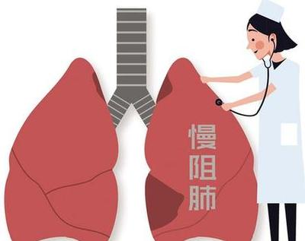
五、治疗
（二）急性加重治疗
—确定诱发因素（细菌或病毒），住院治疗。
综合性治疗措施；
01
药物治疗；
02
03
低流量吸氧，28%~30%。
Notes:
例：女孩得SLE，自杀两次。

Slide 31
06
护理

Slide 32
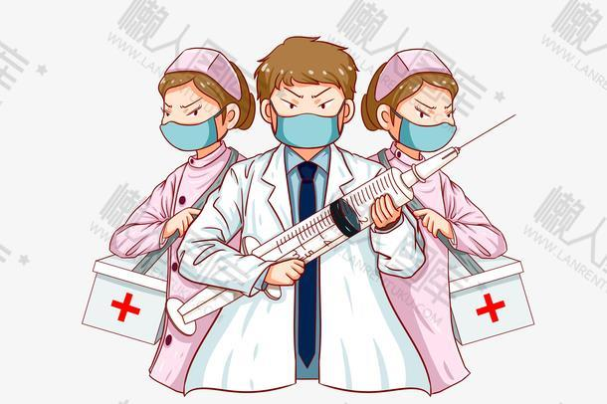
想
护理评估
A
（一）健康史
B
（二）症状和体征
C
（三）心理-社会状况
D
（四）辅助检查
Notes:
例：女孩得SLE，自杀两次。

Slide 33
案例分析
68岁，男，吸烟史30余年，慢性咳嗽、咳痰20余年，近5年来明显加剧，伴有喘息和呼吸困难，3天前因受凉感冒，出现剧咳、咳痰、气促、发绀来院就诊。 查体：体温39.2℃，脉搏122次/分，呼吸30次/分，血压140/90mmHg，唇颊发绀，杵状指，桶状胸；血气分析：PaO₂ 52mmHg; PaCO₂ 60mmHg。
2.该患者目前主要的护理诊断有哪些？

Slide 34
六、护理诊断
1. 气体交换受损 与气道阻塞、通气不足、分泌物过多等有关。
2. 清理呼吸道无效 与呼吸道分泌物增多而粘稠和无效咳嗽有关。
4.焦虑 与病情危重、经济状况有关。
3. 活动无耐力 与呼吸困难、缺氧有关
Notes:
例:往往以症状中的某一种来就诊，易误诊

Slide 35
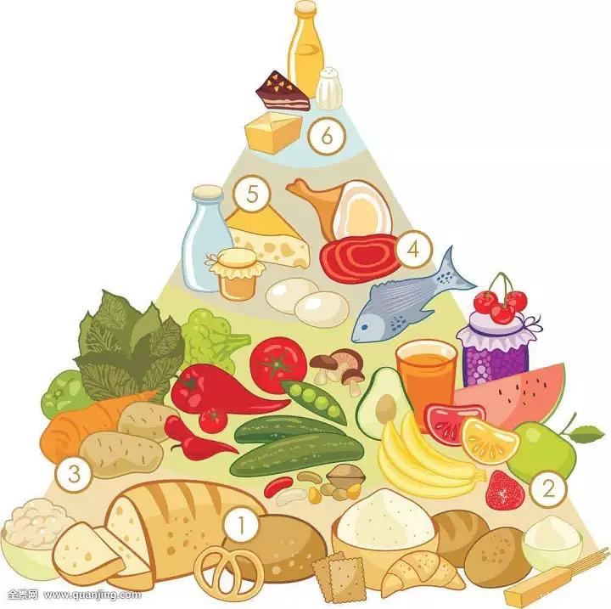
六、护理措施
（一）一般护理
1. 休息与活动
—稳定期：以不感到疲劳为宜，注意保暖；
—急性加重期：端坐位、身前倾；
2. 饮食护理
—“三高”饮食，少食多餐。
Notes:
例：女孩得SLE，自杀两次。

Slide 36
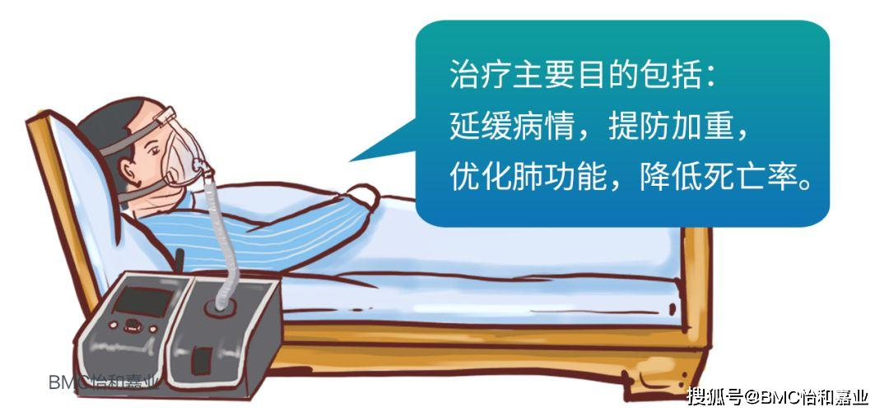
六、护理措施
3. 氧疗
—鼻导管持续低流量、低浓度，1⁓2ml/min;
—氧疗有效指标：呼吸困难、发绀等症状缓解。
Notes:
例：女孩得SLE，自杀两次。

Slide 37
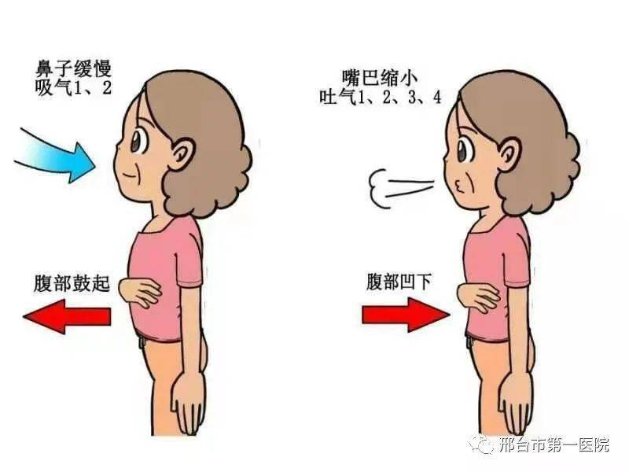
六、护理措施
（三）呼吸功能锻炼：缓解呼吸肌疲劳，改善呼吸功能，3-4次/日，每次8-10次。
1. 缩唇呼吸：延长呼气时间，延缓气道塌陷； 鼻吸气、缩唇呼气+收腹。
Notes:
电影：明天是否会来临，根据真实故事改编

Slide 38
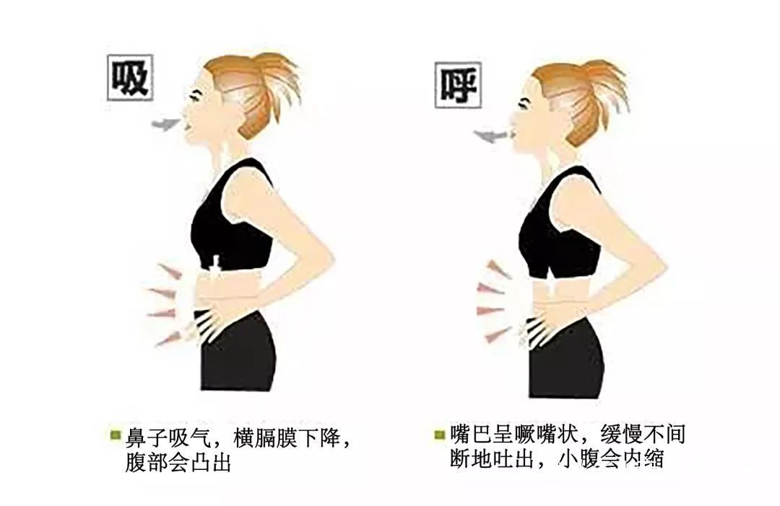
六、护理措施
七. 腹式呼吸（恢复期或出院前进行训练 ）
—立位、平卧位或半坐卧位；

Slide 39
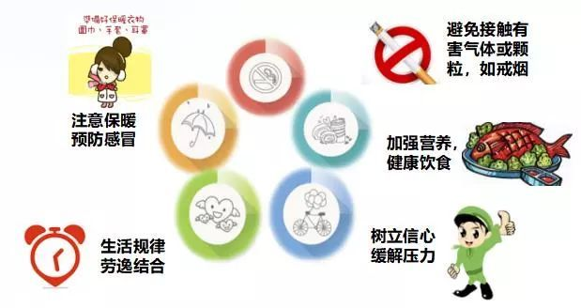
六、护理措施
（四）健康教育—自由呼吸、健康生活
1. 去除诱因（戒烟、保暖）；
2. 教会家属和病人病情的自我检测 ；

Slide 40
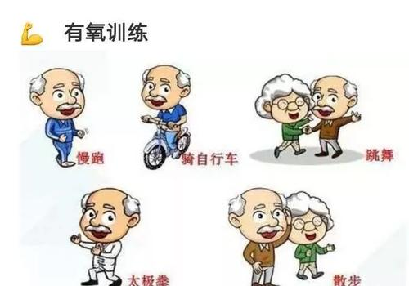
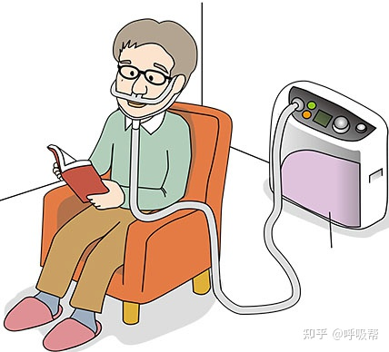
六、护理措施
3. 制定个体化呼吸功能锻炼及运动锻炼计划；
4. 学会自我监测氧疗效果及安全用氧。

Slide 41
案例分析
68岁，男，吸烟史30余年，慢性咳嗽、咳痰20余年，近5年来明显加剧，伴有喘息和呼吸困难，3天前因受凉感冒，出现剧咳、咳痰、气促、发绀来院就诊。 查体：体温39.2℃，脉搏122次/分，呼吸30次/分，血压140/90mmHg，唇颊发绀，杵状指，桶状胸；血气分析：PaO₂ 52mmHg; PaCO₂ 60mmHg。
3.如何指导患者进行家庭氧疗？

Slide 42
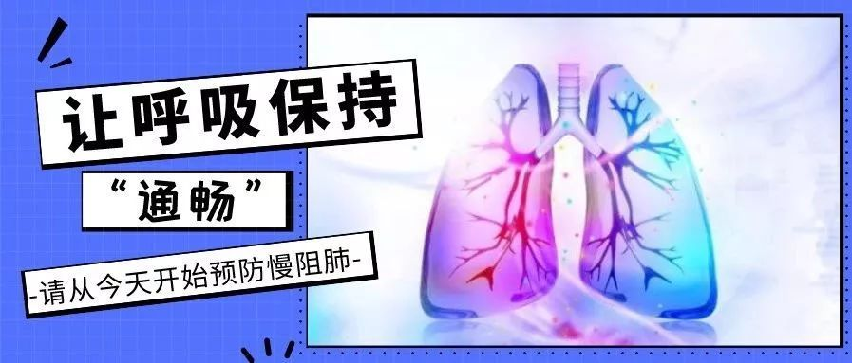
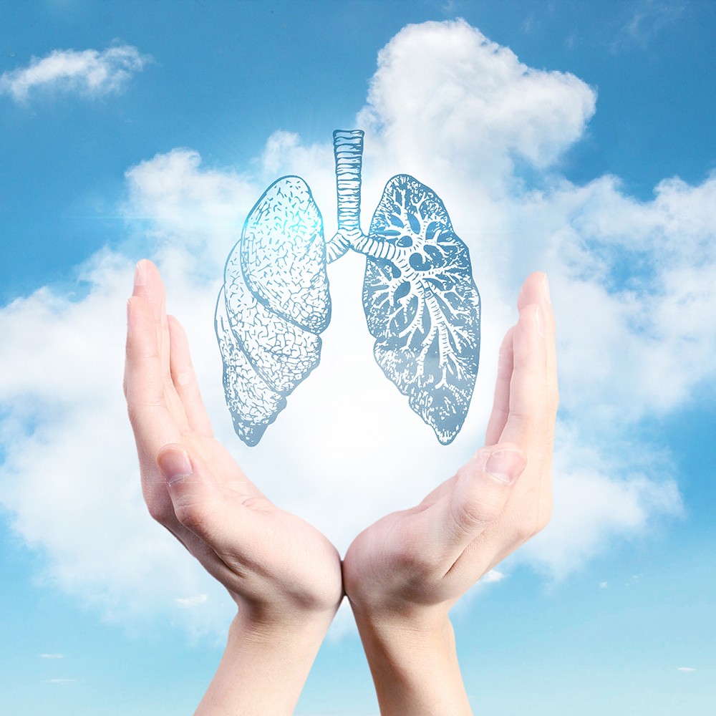
六、护理措施
健康指导
防治慢阻肺，戒烟是关键，
粉尘得防护，口罩更放心，
防寒保暖勤锻炼，咳嗽气喘别大意，
早查早治，配合医生，积极治疗。

Slide 43
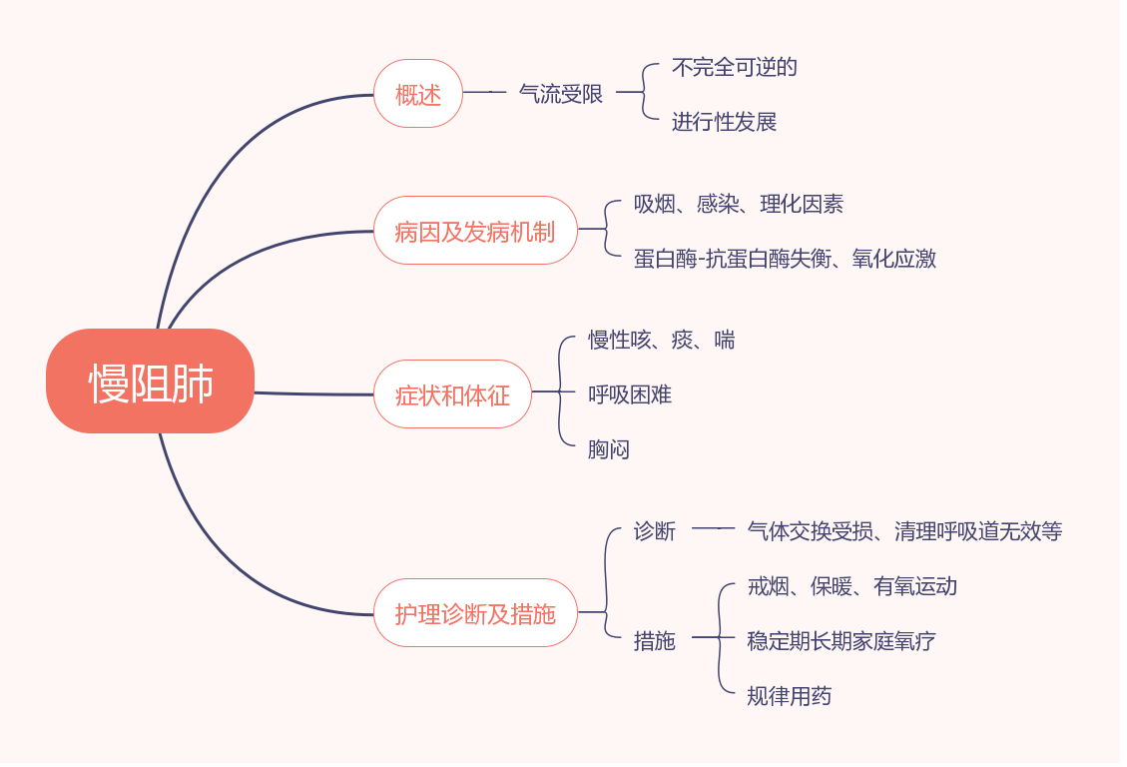
小结

Slide 44
谢
谢
聆
听
护理学院/临床护理教研室
适用对象：护理学专业本科

Slide 45


